Slide 1
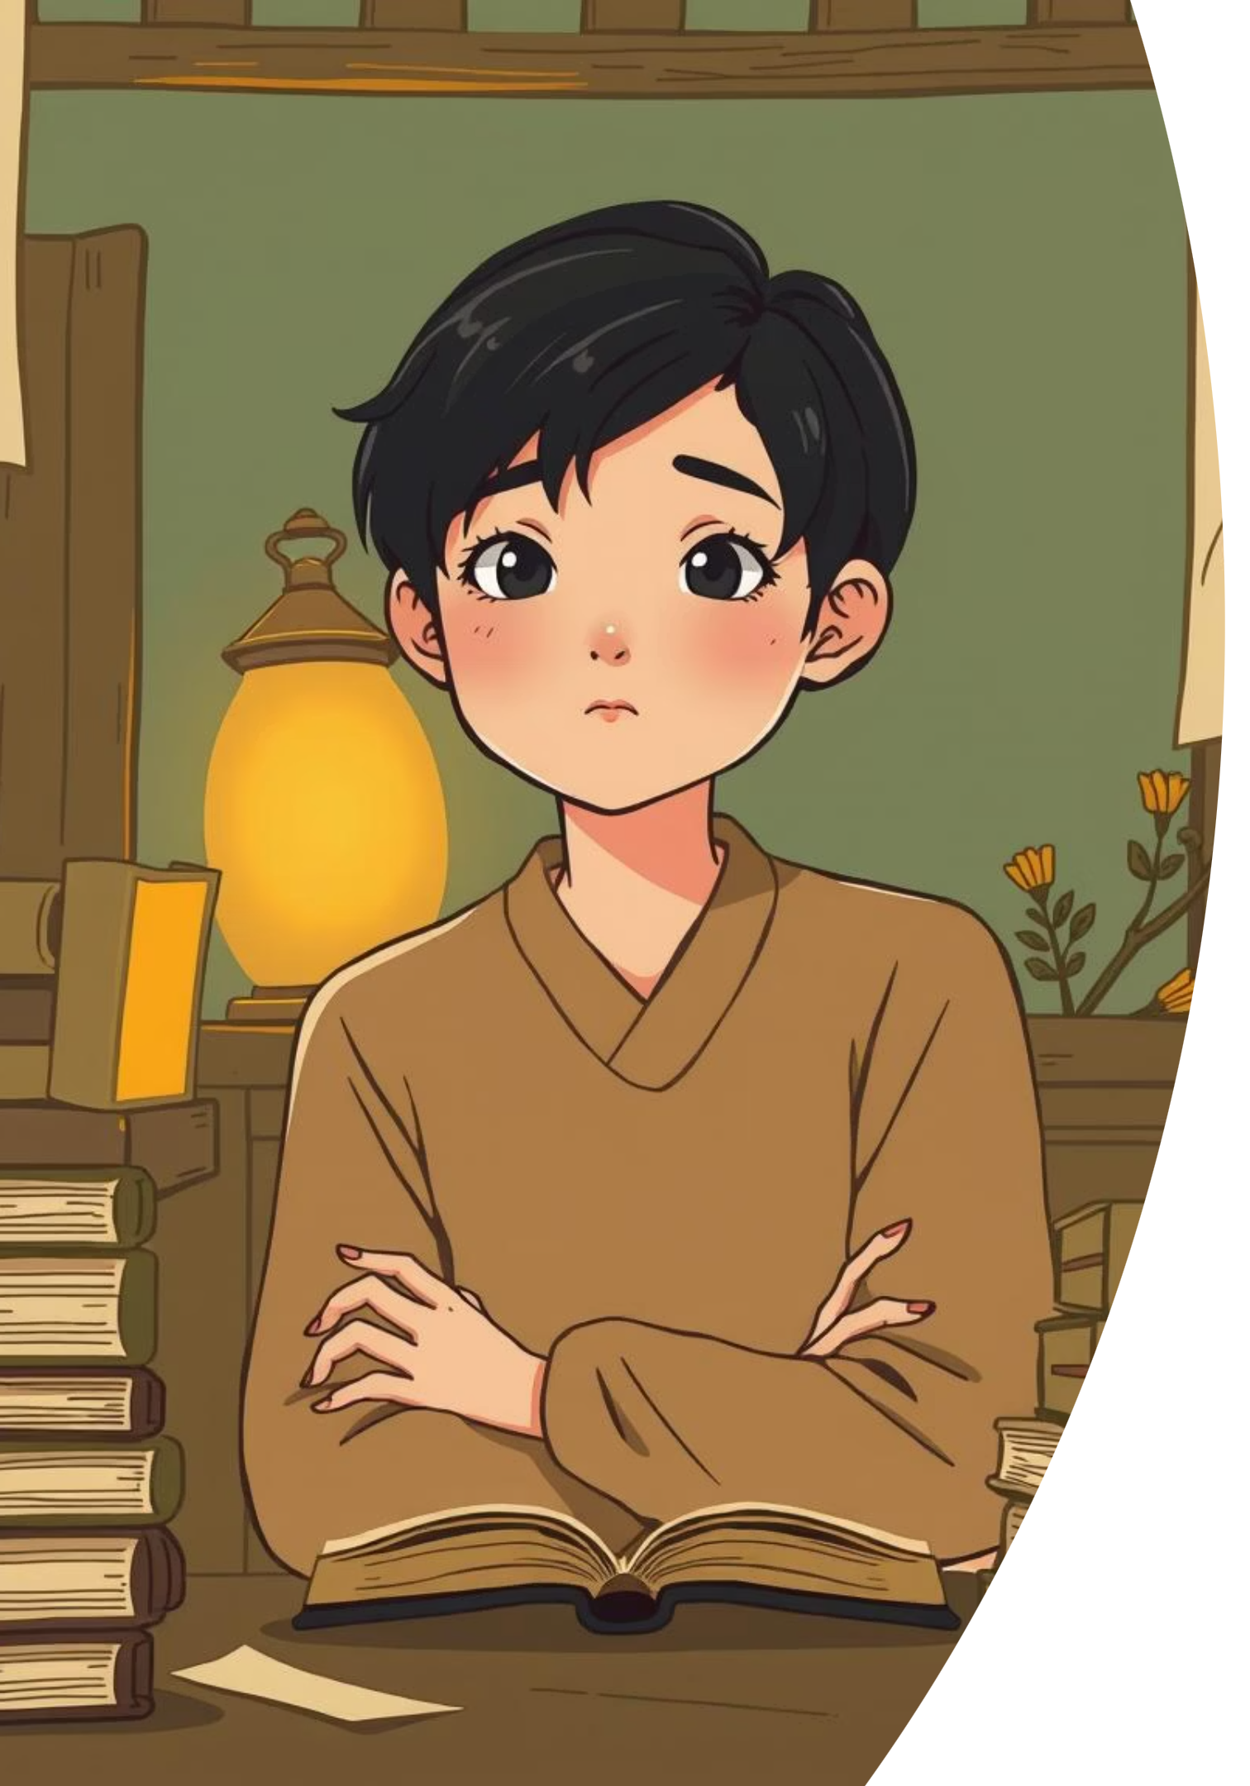
Truyện: Mạc Đĩnh Chi – Cậu bé xấu xí học giỏi

Slide 2
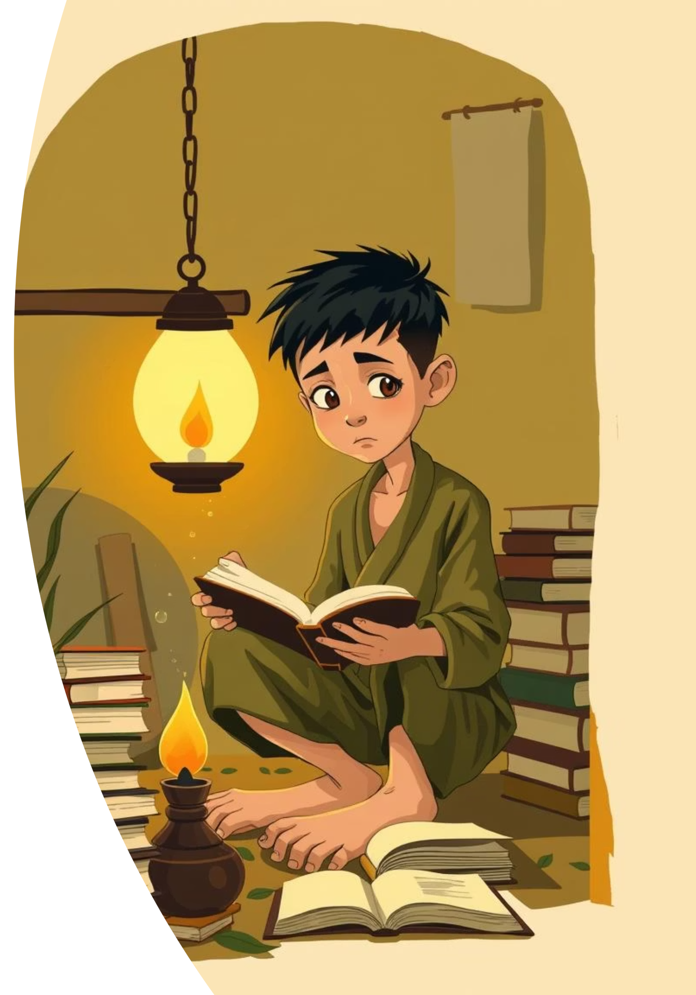
Cậu bé xấu xí nhưng ham học
Ngày xưa, ở làng Long Động (Hải Dương), có một cậu bé tên là Mạc Đĩnh Chi. Tuy vẻ ngoài rất xấu xí, đen nhẻm, thấp bé, nhưng cậu lại vô cùng thông minh và ham học.

Slide 3
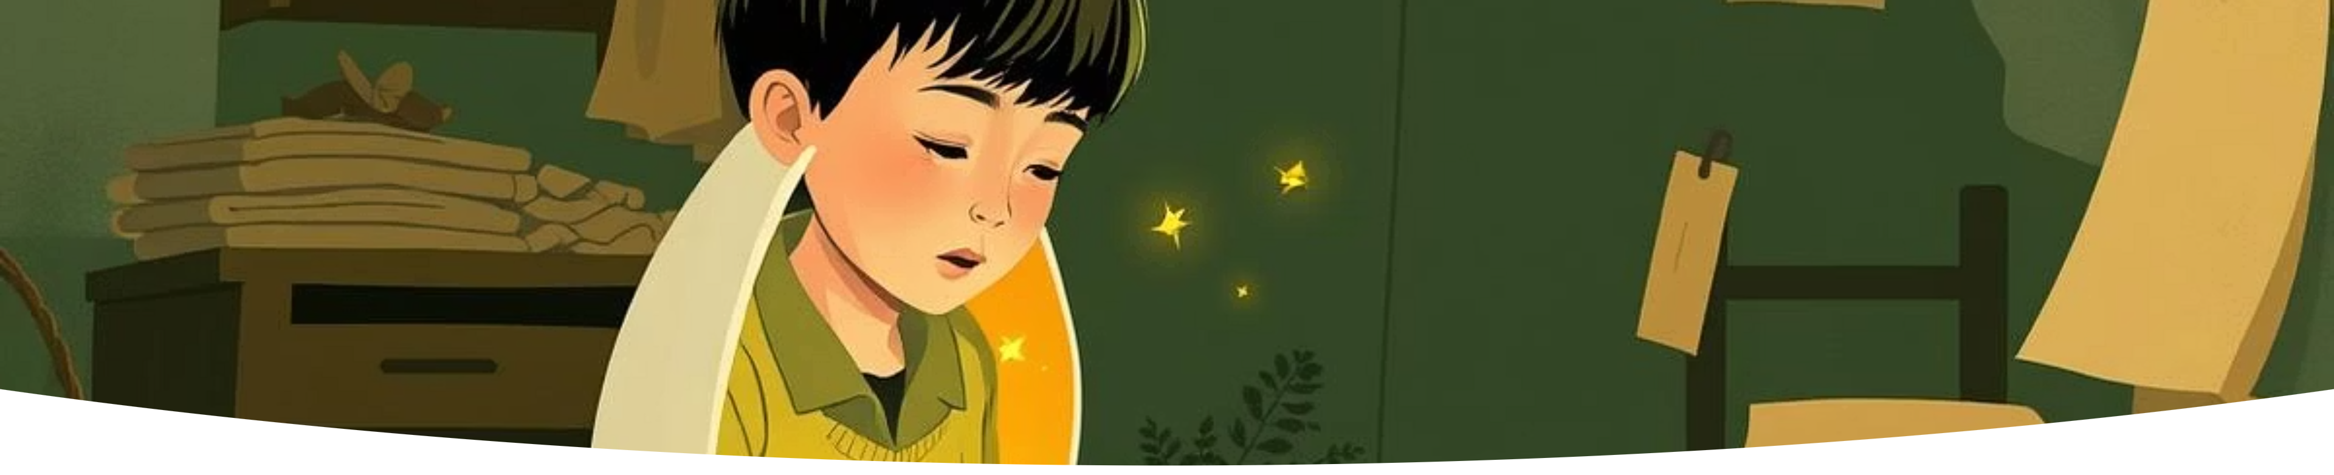
Quyết tâm học tập trong nghèo khó
Gia đình nghèo, không có tiền mua đèn dầu, Mạc Đĩnh Chi thường bắt đom đóm bỏ vào vỏ trứng để học vào ban đêm. Dù vất vả, cậu chưa từng bỏ buổi học nào.

Slide 4
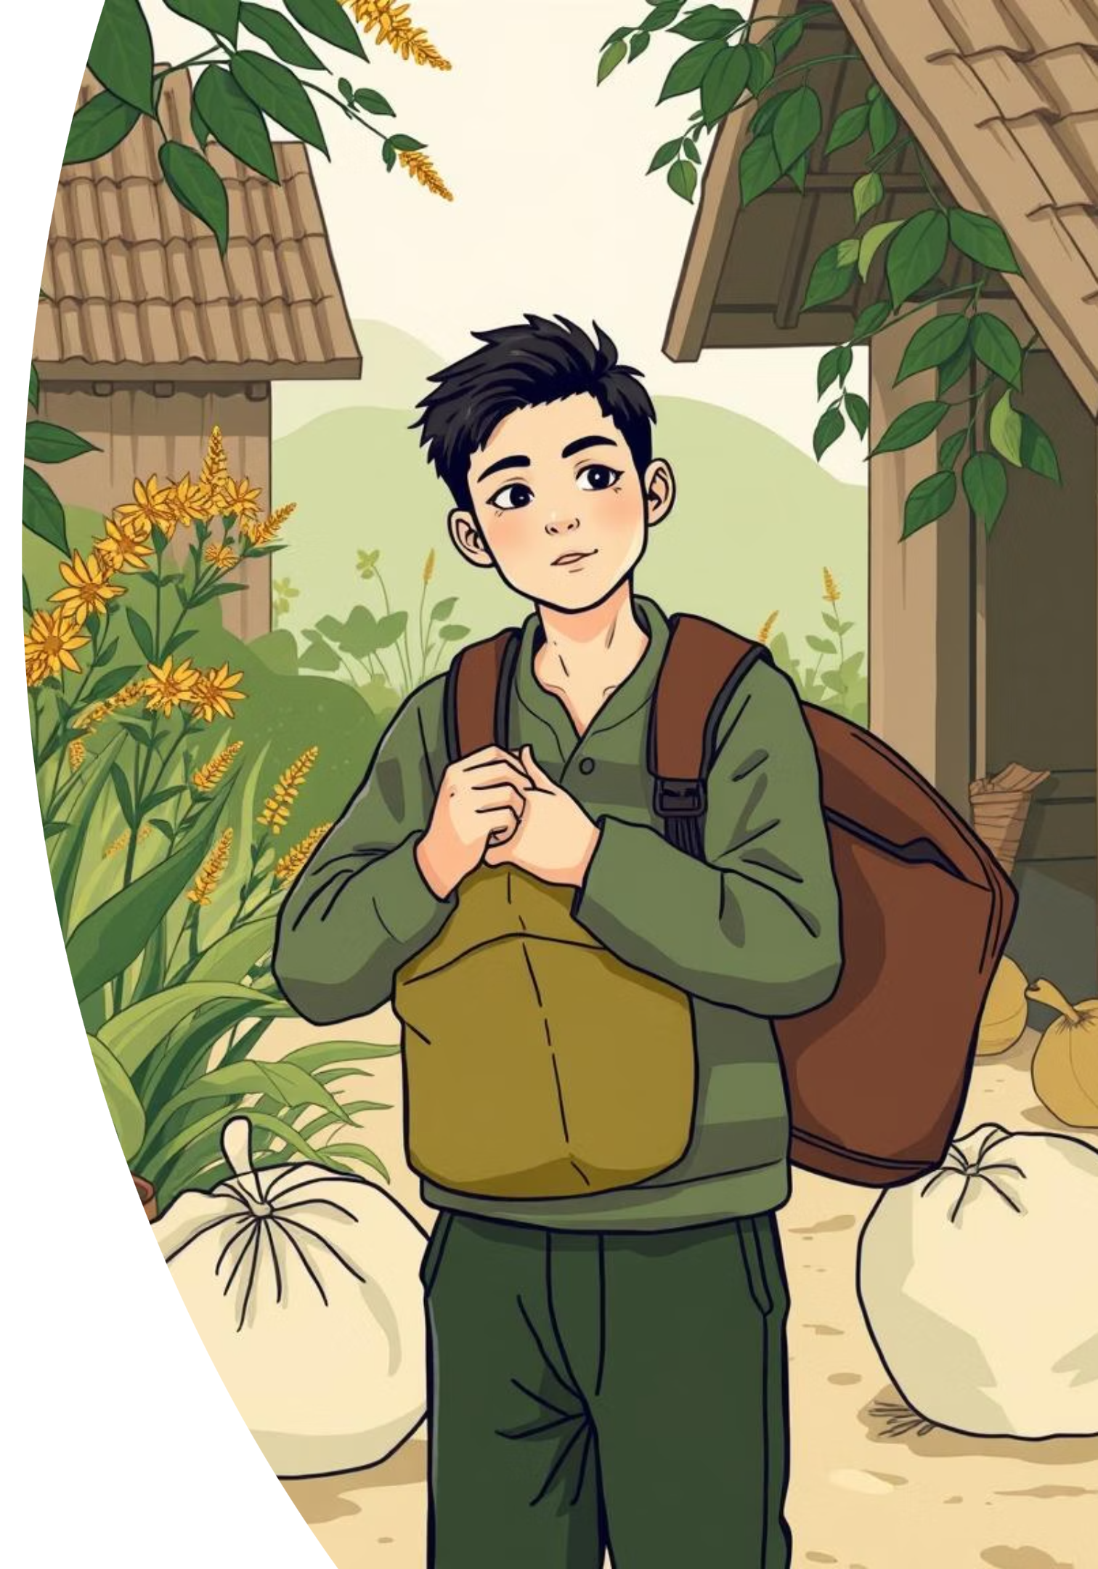
Vào kinh ứng thí
Năm 24 tuổi, Mạc Đĩnh Chi quyết tâm vào kinh đô dự kỳ thi Hương. Dù bị chê bai ngoại hình, cậu vẫn tin vào trí tuệ của mình.

Slide 5
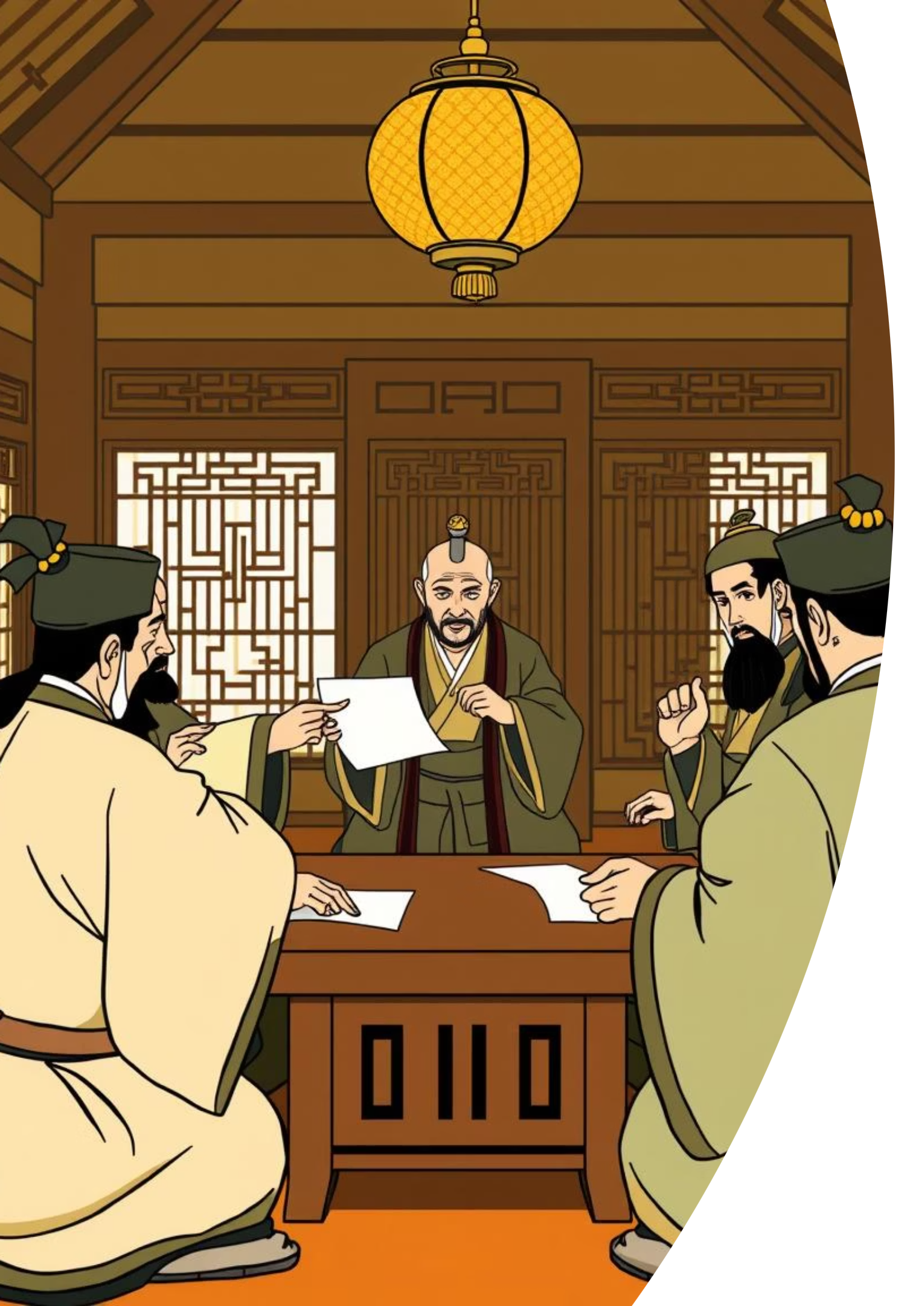
Bài thi khiến quan chấm ngỡ ngàng
Trong kỳ thi, Mạc Đĩnh Chi làm bài văn rất sâu sắc, lập luận chặt chẽ, khiến các quan chấm thi vô cùng khâm phục.

Slide 6
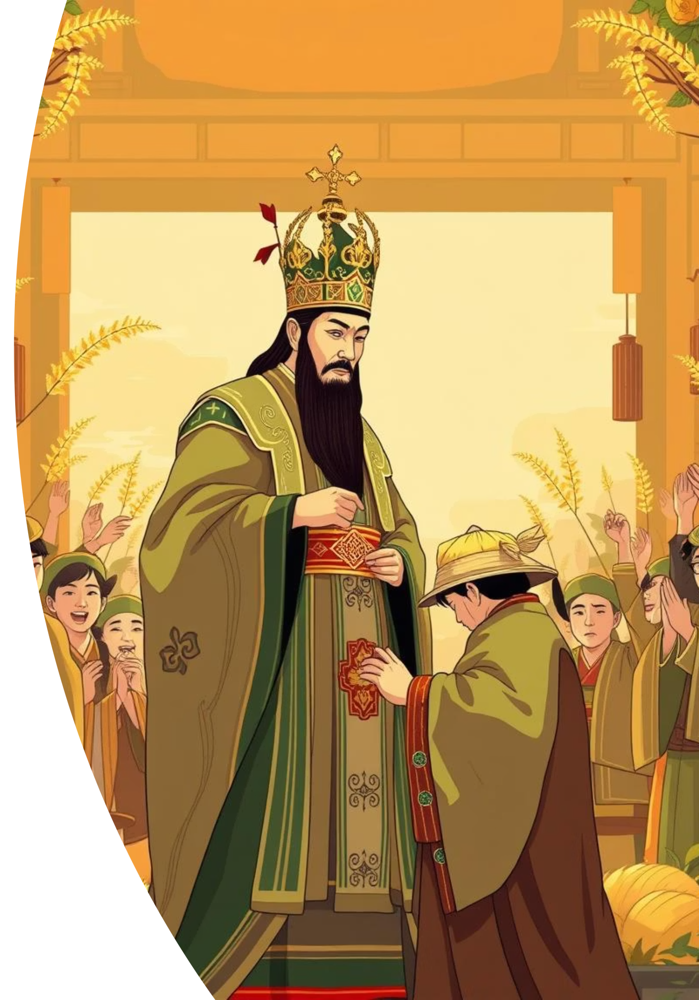
Đỗ Trạng nguyên
Mạc Đĩnh Chi đỗ Trạng nguyên – người đứng đầu kỳ thi. Dù hình dáng không đẹp, nhưng tài năng và học vấn của cậu đã làm rạng danh quê hương.

Slide 7
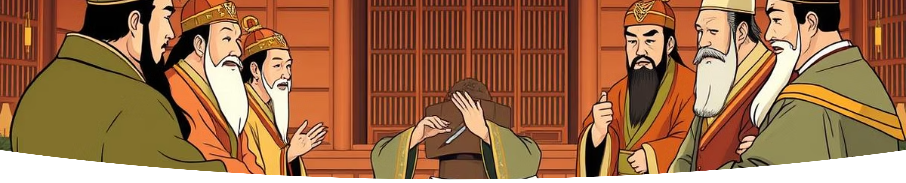
Sứ giả nước ngoài kính phục
Khi được cử đi sứ sang nhà Nguyên, Mạc Đĩnh Chi đối đáp khôn khéo, khiến triều đình phương Bắc nể phục. Họ gọi ông là “Lưỡng quốc Trạng nguyên” – người tài giỏi ở cả hai nước.

Slide 8
Câu hỏi cuối chuyện
Mạc Đĩnh Chi có điểm gì đặc biệt về ngoại hình?
Dù nghèo, cậu bé đã làm gì để có thể học bài buổi tối?
Mạc Đĩnh Chi được người Trung Hoa gọi là gì?
Em học được điều gì từ câu chuyện này?

Slide 9
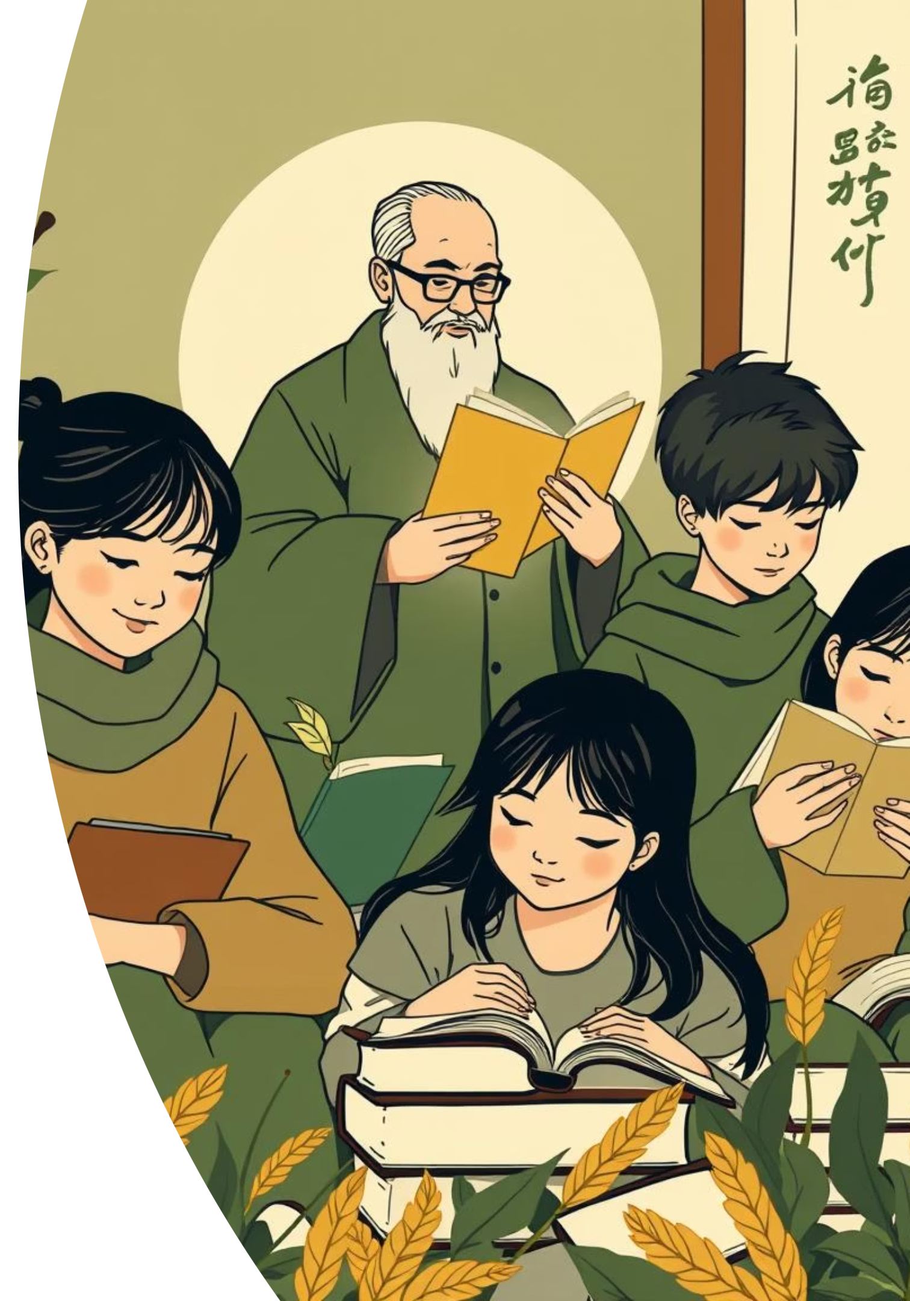



Bài học rút ra
Không đánh giá qua vẻ ngoài
Chăm chỉ học tập
Cần chăm chỉ học tập, vượt qua hoàn cảnh khó khăn để vươn lên.
Không nên đánh giá người khác qua vẻ bề ngoài.
Tài năng và đạo đức
Tài năng và đạo đức mới là điều khiến con người được kính trọng.

